Slide 1
Standardy obsługi przedsiębiorców wg. PAIH S.A.
Eksport-Inwestycje-Partnerstwo
Mirosław Odziemczyk
Baranów Sandomierski, 7 lutego 2020r.

Slide 2
Standardy obsługi przedsiębiorców wg. PAIH S.A.
Standaryzacja obsługi inwestora (przedsiębiorcy)
Oferta eksportowa - PMT
Model marketingowy PAIH S.A.
Informacja o projekcie – SOI wg. PAIH S.A.
Główne elementy oddziaływania na „rynek”
Oferta partnerska
Oferta inwestycyjna

Slide 3
Informacje o projekcie SOI w samorządzie
Marketing Mix / Marketing 4P

Slide 4
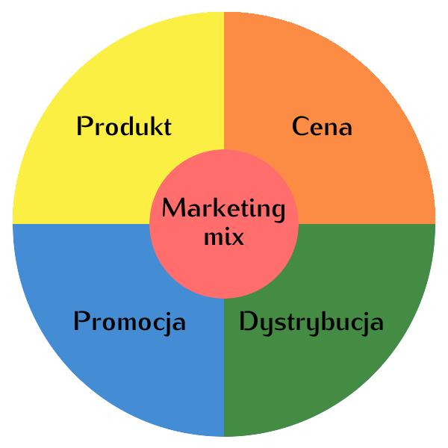
Informacje o projekcie SOI w samorządzie
Informacja o projekcie - geneza
Źródło: https://mfiles.pl/pl/index.php/Marketing_mix

Slide 5
Informacje o projekcie SOI w samorządzie
Informacja o projekcie - geneza

Slide 6
Informacje o projekcie SOI w samorządzie
Informacja o projekcie - efekt
Standardy obsługi inwestorów w samorządzie
Szkolenia i pilotażowe wdrożenie na terenie 46 gmin województwa warmińsko-mazurskiego.

Slide 7
Informacje o projekcie SOI w samorządzie
Standardy Obsługi Inwestora – dla kogo?
dla JST zainteresowanych wprowadzaniem jednolitych zasad obsługi inwestora/ przedsiębiorcy zalecanych przez PAIH.
wynikają z wieloletnich doświadczeń w kontaktach międzynarodowych, w szczególności związanych z obsługą bezpośrednich inwestycji zagranicznych w PAIH i jej poprzedniczce – PAIiIZ.
pozwalają na realizację oczekiwań przedsiębiorców dotyczących wsparcia przez gminę procesu inwestycyjnego. Są także podpowiedzią dla zarządzających gminami, jak w prosty sposób kierować tym procesem w celu rozwijania lokalnej przedsiębiorczości.

Slide 8
Model marketingowy PAIH S.A.
Model marketingowy PAIH S.A. w zakresie wsparcia inwestorów/przedsiębiorców

Slide 9
Model marketingowy PAIH S.A.
Wsparcie inwestorów. Wsparcie eksporterów
Produkt – oferta inwestycyjna z jednej strony oraz „programy wsparcia eksporterów” w ramach ekspansji zagranicznej z drugiej;
Cena – usługi non profit oraz udziela wsparcia w zakresie dysponowania środkami publicznymi (w ramach różnych projektów). W przypadku uwzględnienia wszystkich elementów w „procesie”, wsparcie PAIH i jej partnerów regionalnych prowadzi do obniżenia kosztów zarówno procesu inwestycyjnego jak i działań proeksportowych przy jednoczesnym przysporzeniu korzyści, w tym ekonomicznych, JST będących ostatecznym (głównym) beneficjentem „sprzedaży oferowanych produktów”

Slide 10
Model marketingowy PAIH S.A.
Wsparcie inwestorów. Wsparcie eksporterów
Promocja – aktualnie PAIH S.A. i jej partnerzy regionalni oferują zarówno JST jak i przedsiębiorcom dostęp do pełnej gamy produktów promocyjnych. Głównym i najefektywniejszym narzędziem są portale internetowe (GOI, oferta COIE, SSE, promocja regionalna, branżowa, …). Ponadto misje, targi, B2B, wsparcie ZBH. Oczywiście najistotniejsza jest ciągłe podnoszenie jakość oferowanych produktów w myśl zasady, że „to co dobre – sprzedaje się samo”;
Dystrybucja – to dopasowanie „geograficzno – branżowe” do posiadanej oferty produktowej. Niebagatelna rolę w tej kwestii będzie odgrywała stworzona przez PAIH sieć ZBH w ok. 60 krajach na świecie oraz wewnętrzna sieć współpracy w ramach Polskiej Strefy Inwestycji .

Slide 11
Model marketingowy PAIH S.A.
Procesy
Działania
Czynniki ważne dla przedsiębiorców
marketing inwestycyjny (bezpośredni – wizyty, misje,
konferencje)
obsługa inwestorów - wizyty lokalizacyjne
obsługa systemu finansowego wsparcia projektów -
negocjowanie pakietów wsparcia dla inwestora
współpraca z ambasadami RP z WPHI
opieka poinwestycyjne
Pozyskiwanie i obsługa inwestorów
Opieka poinwestycyjna
profesjonalizm w działaniach
zbudowanie „kompletnej” oferty promocyjnej
portal internetowy – oknem na świat
wykorzystanie dobrej współpracy z lokalnym biznesem
współuczestniczenie w promocji gospodarczej partnerów biznesowych, regionu i Polski
Promocja oferty produktowej JST
budowanie kompetencji urzędników
prace badawcze i analizy dot. potencjału jst , audyty i wybór lokalizacji
budowanie oferty „uszytej na miarę” – sektory, skala, kierunki geograficzne
gromadzenie i przetwarzanie informacji - bazy danych dot: ofert lokalizacyjnych, nieruchomości, inwestorów, dostawców i partnerów biznesowych
współpraca PAIH z PSI, regionalnymi COI/E, lokalnymi przedsiębiorcami, parkami NT i instytucjami otoczenia biznesu, …
Tworzenie przyjaznego środowiska dla inwestycji / eksportu.
Budowanie oferty produktowej JST
Strategia rozwoju JST musi być spójna ze strategią rozwoju regionu

Slide 12
Standaryzacja obsługi inwestora (przedsiębiorcy)
Badanie oczekiwań klienta

Slide 13
Standaryzacja obsługi inwestora
Badanie oczekiwań klienta
„Do najbardziej wartościowych aktywów każdego przedsiębiorstwa zalicza się m.in. jego relacje z klientami. Trwałość ich jest podstawą wyższej rentowności przedsiębiorstwa. Zdobycie i zatrzymanie klientów wymaga zrozumienia tego, co dla tych klientów stanowi wartość i koncentracji na procesach, dzięki którym tę wartość można konsekwentnie dostarczać. Niezwykle istotne jest, zatem określenie sposobów zwiększania wartości dla klienta, dzięki stosowaniu strategii marketingowych wychodzących poza tradycyjną koncentrację na markach i wizerunku [Christopher Peck, 2005]. Jedną z metod zwiększania wartości oferowanej nabywcom jest poprawa jakości obsługi klienta”.
Źródło: Szymon Strojny „ Przesłanki standaryzacji interpersonalnej obsługi klienta”, Wyższa Szkoła Logistyki - Poznań

Slide 14
Standaryzacja obsługi inwestora
Badanie oczekiwań klienta
Obsługa klienta to przede wszystkim filozofia postepowania zapewniająca klientowi satysfakcję dzięki możliwie „najlepszej” obsłudze w obszarze realizacji potrzeb (oczekiwań) klienta. Typowym przykładem takich działań w naszym przypadku będzie np. wyszukanie właściwej, zgodnej z jego oczekiwaniami oferty „inwestycyjnej”, przygotowanie i obsługa wizyty lokalizacyjnej, pomoc w nawiązaniu kontaktu z właścicielem nieruchomości, wsparcie w zakresie wykorzystania dostępnych zachęt inwestycyjnych itd.

Slide 15
Standaryzacja obsługi inwestora
Badanie oczekiwań klienta
Obsługa klienta to również działanie nastawione na osiągnięcie zamierzonego, wcześniej zdefiniowanego celu, który jesteśmy w stanie „zmierzyć”. Obsługę klienta rozpatruje się tu w kategoriach określających nasze korzyści np. nowe, dobrze płatne miejsca pracy, innowacyjne rozwiązania techniczne ograniczające szkodliwe oddziaływania na środowisko, większe wpływy podatkowe, itd.

Slide 16
Standaryzacja obsługi inwestora
Czynniki ważne dla inwestorów
Waga dla inwestora
korzystne położenie
infrastruktura techniczna
wysoka
podaż siły roboczej
telekomunikacja
połączenia komunikacyjne
fachowa siła robocza
jakość obsługi w urzędzie
obiekty produkcyjne i biurowe
lokalne zachęty podatkowe
wcześniejsza współpraca inwestora z polskimi partnerami
stosunek władz lokalnych do BIZ
bliskość granic
duży rynek zbytu w regionie
doświadczenia innych spółek
mała konkurencja ze strony firm lokalnych
nastawienie mieszkańców do inwestycji zagranicznych
podaż i dostęp do surowców
ceny surowców
wysoki
Niski/a
Wpływ władz samorządowych na dany czynnik
Źródło: Dziemianowicz W. (1998), Rola władz samorządowych w przyciąganiu kapitału zagranicznego, w: Z. Olesiński (red.) Bezpośrednie inwestycje zagraniczne w Polsce, PWE, Warszawa.

Slide 17
Standaryzacja obsługi inwestora
Czynniki ważne dla inwestorów

Slide 18
Główne elementy oddziaływania na rynek
Eksport, Inwestycje, Partnerstwo

Slide 19
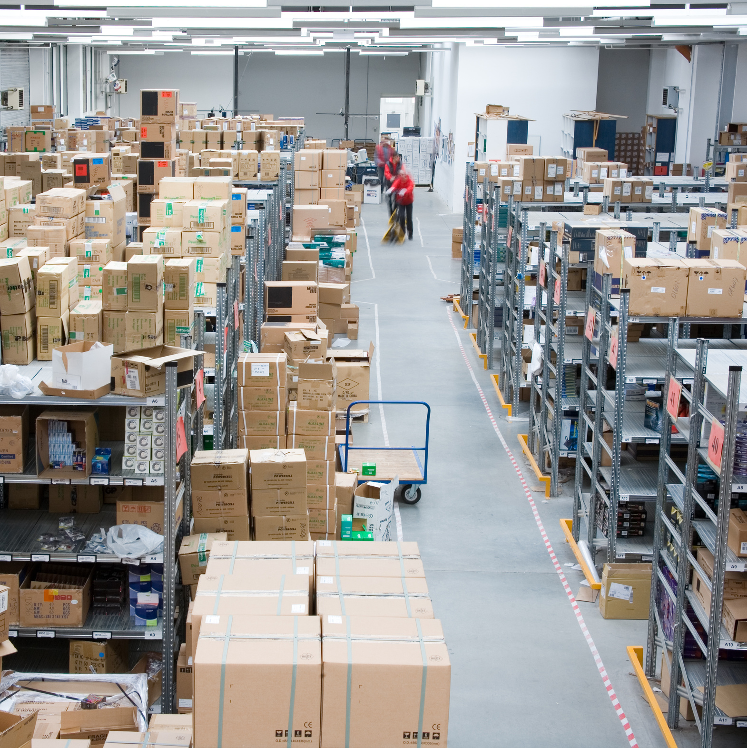
Główne elementy oddziaływania na rynek
Eksport
Eksport
Inwestycje
Partnerstwo

Slide 20
Główne elementy oddziaływania na rynek
Inwestycje
Export
Partnerstwo
Eksport
Zwiększanie rodzimych inwestycji w Polsce oraz poza granicami. Wsparcie inwestycji zagranicznych na terenie naszego kraju
Wsparcie polskiego eksportu ze szczególnym uwzględnieniem małych i średnich przedsiębiorstw (MŚP)
Wsparcie polskiego eksportu ze szczególnym uwzględnieniem małych iśrednich przedsiębiorstw MSP
Współpraca z administracją publiczną w realizacji wspólnych projektów

Slide 21
Główne elementy oddziaływania na rynek
Przegląd oferty eksportowej PAIH S.A.
Analiza potencjału eksportowego
Przygotowywanie pakietów informacyjnych
Opracowanie listy partnerów biznesowych
Weryfikacja partnerów biznesowych
Organizacja spotkań B2B
Organizacja misji biznesowych
Wsparcie w kontaktach z administracją
Wsparcie komunikacyjne
Szkolenia
Udostępnienie powierzchni biurowej za granicą

Slide 22
Główne elementy oddziaływania na rynek
Przegląd oferty inwestycyjnej PAIH S.A.
Przygotowanie pakietów informacyjnych
Opracowanie informacji o zachętach inwestycyjnych
Przygotowanie ofert
nieruchomości inwestycyjnych
Przeprowadzanie audytów nieruchomości inwestycyjnych
Konsulting lokalizacyjny
Organizacja spotkań B2B
Wsparcie w kontaktach z administracją
Wsparcie komunikacyjne
Szkolenia

Slide 23
Główne elementy oddziaływania na rynek
Przegląd oferty partnerskiej PAIH S.A.
Współpraca ze Specjalnymi Strefami Ekonomicznymi
Współpraca z partnerami regionalnymi
Współpraca z instytucjami sektora publicznego
Współpraca na zasadach komercyjnych przy wydarzeniach PAIH
Współpraca przy organizacji misji biznesowych
Staże, szkolenia, konferencje w zakresie standaryzacji procesu obsługi inwestora
Udzielanie Partonatu Honorowego
Obsługa projektów promocji oferty inwestycyjnych
Wsparcie komunikacyjne przy realizacji wspólnych projektów

Slide 24
Oferta eksportowa - przykład
Polskie Mosty Technologiczne

Slide 25
POLSKIE MOSTY TECHNOLOGICZNE
CO?
Umiędzynarodowienie MŚP
1. SEMINARIUM
2. KOMPONENT KRAJOWY*
GDZIE?
Między innymi: Stany Zjednoczone, Kanada, Meksyk, Wietnam, Chiny, Japonia, Korea Płd., ZEA, Egipt, Indie, Norwegia, Ukraina, Rosja, RPA, Kenia, Singapur, Indonezja, Izrael, Algieria, Australia
OTWARCIE NABORU
założenia projektu
wstępna analiza rynków docelowych
WARSZTAT
Przygotowanie do ekspansji na wybrany rynek
budowanie strategii internacjonalizacji
indywidualne doradztwo eksperta
JAK?
do 200 tys. PLN (de minimis)
NABÓR + OCENA WNIOSKÓW
KIEDY?
2018-2023
3. KOMPONENT ZAGRANICZNY*
WARTOŚĆ DODANA DLA MŚP
Wzrost potencjału i
umiędzynarodowienie
Wykwalifikowani eksperci
WDRAŻANIE
wdrażanie strategii
wsparcie operacyjne i merytoryczne
indywidualne doradztwo ekspertów
spotkania B2B, B2C
KONSULTACJE
wdrażanie strategii
budowa relacji z partnerami biznesowymi na rynku docelowym
stałe wsparcie przedstawicieli Centrali PAIH i ZBH
Plan ekspansji
Wsparcie operacyjne i merytoryczne
*Czas trwania Etapu 2 i 3 to łącznie 9 miesięcy. Przedsiębiorca ma w tym czasie pełne wsparcie Project Managera PMT i ZBH
Zainteresowanych zapraszamy do kontaktu: pmt@paih.gov.pl i na stronę https://pmt.paih.gov.pl/

Slide 26
POLSKIE MOSTY TECHNOLOGICZNE
PMT – doradztwo i wsparcie w procesie umiędzynarodowienia
Beneficjent projektu
Mikro, małe I średnie przedsiębiorstwa z wszystkich sektorów kwalifikujących się do otrzymania pomocy de minimis, posiadających innowacyjny produkt, usługę lub technologię
Dokumentacja projektowa na stronie: www.paih.gov.pl/pmt
Kryteria oceny wniosków
Katalog wydatków kwalifikowanych
Wzór umowy
Regulamin danego naboru

Slide 27
POLSKIE MOSTY TECHNOLOGICZNE
PMT – doradztwo i wsparcie w procesie umiędzynarodowienia
Elementy wsparcia
Pomoc de minimis do 200 tys.PLN w formie bezgotówkowej i gotówkowej (w tym 120tys.PLN do wydania na rynku zagranicznym)
Udział w warsztatach na temat wybranego rynku – 3 dni praktycznych informacji
Konsultacje z ekspertem w celu stworzenia strategii ekspansji – 40 godz. doradztwa
Strategia ekspansji produktu/usługi/technologii na wybrany rynek
Udostępnienie na 30 dni miejsca do pracy i urządzeń biurowych w wybranym ZBH
Wsparcie operacyjne i merytoryczne ZBH w zakresie spotkań B2B z potencjalnymi partnerami

Slide 28
POLSKIE MOSTY TECHNOLOGICZNE
I NABÓR
CHINY, MALEZJA, MEKSYK - 03.2020 r.
II NABÓR
ARABIA SAUDYJSKA, SENEGAL, SINGAPUR - 04.2020 r.
III NABÓR
KANADA, KAZACHSTAN, ZEA – 05.2020 r.
IV NABÓR
KENIA,TAJWAN, USA - 10.2020 r.
Opiekun merytoryczny
leszek.kolodziejczyk@paih.gov.pl
Projekt współfinansowany z Europejskiego Funduszu Rozwoju Regionalnego w ramach Programu Operacyjnego Inteligentny Rozwój, Działanie 3.3. Poddziałanie 3.3.1.

Slide 29
Oferta inwestycyjna - przykład
Oferta Inwestycyjna – Invest in …

Slide 30
Oferta inwestycyjna – Invest in …
Standaryzacja ofert
Standaryzacja oferty inwestycyjnej – geneza
2006 – Invest in Poland
2010 – Invest in Region
2013 – Invest in Gmina
2018 – Standardy Obsługi Inwestora w Samorządzie (projekt pilotażowy w woj. warmińsko-mazurskim)
2019 – Generator Ofert Inwestycyjnych PAIH S.A.

Slide 31
Oferta inwestycyjna – Invest in …
Oferta Inwestycyjna
Kluczowe elementy oferty inwestycyjnej
Charakterystyka regionu/gminy oferującej lokalizację
Atrakcyjność inwestycyjna miejsca
Dostępne zachęty inwestycyjne
Oferta lokalizacyjna
Kwalifikacje pracowników BOI

Slide 32
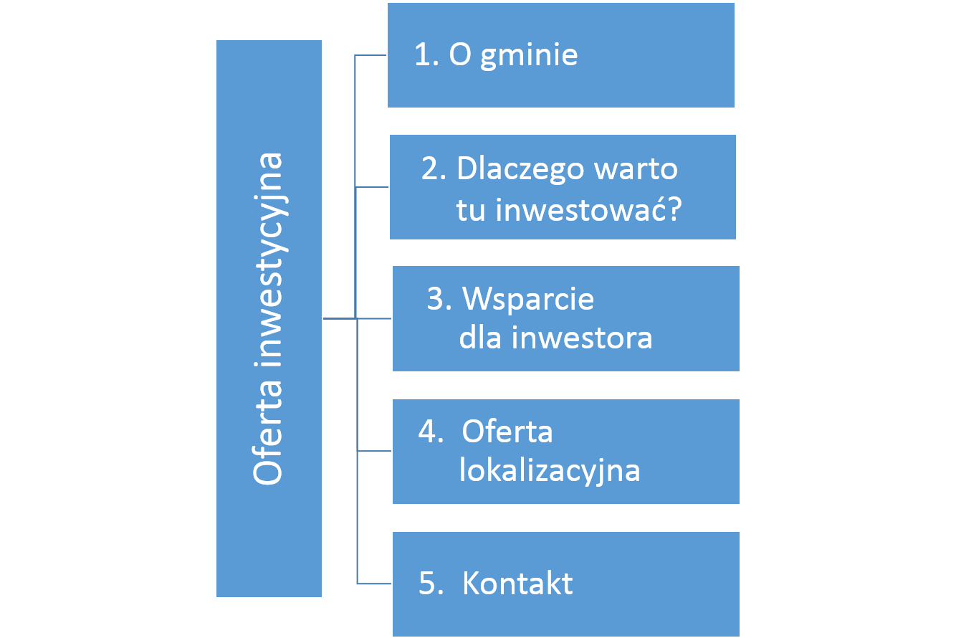
Oferta inwestycyjna – Invest in …
Oferta Inwestycyjna
Definicja oferty inwestycyjnej wg. PAIH S.A.
Oferta inwestycyjna to pełna oferta gminy zawierająca przydatne dla inwestora informacje o gminie.
Odpowiedź na pytania: dlaczego warto tu zainwestować i jakimi elementami wsparcia gmina dysponuje.
Działalność POP zorganizowana jest wokół tego, co gmina ma do zaoferowania inwestorom, czyli oferty inwestycyjnej. Wokół niej prowadzone są:
gromadzenie i aktualizacja danych,
tworzenie i aktualizacja strony internetowej POP i Gminy,
obsługa projektów inwestycyjnych – samodzielna i we współpracy z innymi partnerami,
działania promocyjne.

Slide 33
Oferta inwestycyjna – Invest in …
Oferta Inwestycyjna – zasady obsługi inwestora
Polska Strefa Inwestycji
Spółki Zarządzające (SSE)
Oferta Inwestycyjna
Gminy
Inwestor
Wsparcie regionalne
COI/E
Centrum Inwestycji Strategicznych
Zgłoszenie
zapotrzebowania
Obsługa
Inwestora
Doradztwo
Lokalizacyjne
Generator
Ofert
Inwestycyjnych
Źródło: PAIiH

Slide 34
Oferta partnerstwa - przykład
Skuteczne techniki promocji

Slide 35
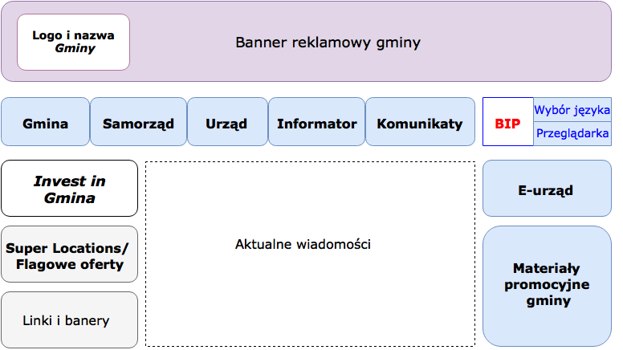
Skuteczne techniki promocji
Portal internetowy „Invest in Gmina”
Wytyczne do prowadzenia strony internetowej

Slide 36
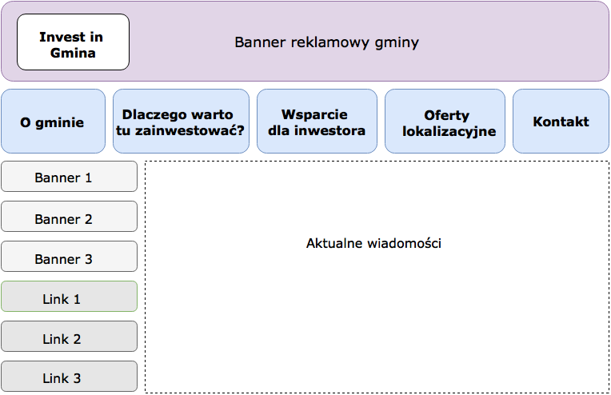
Skuteczne techniki promocji
Portal internetowy „Invest in Gmina”
Przykładowy układ zakładki „Invest in Gmina”

Slide 37
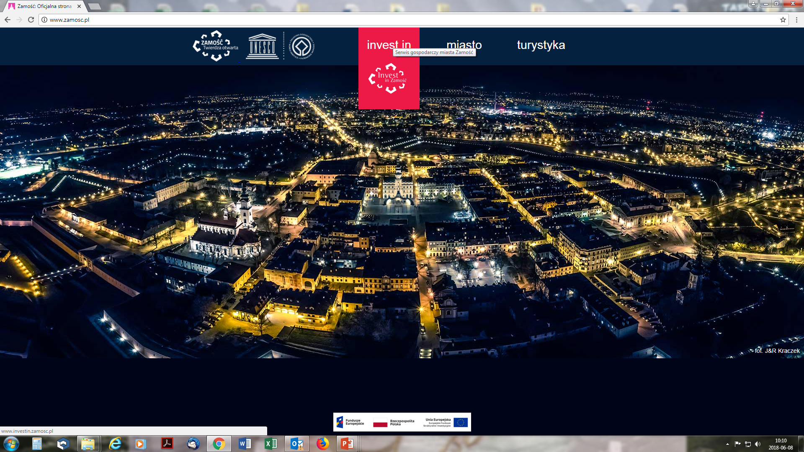
Skuteczne techniki promocji
Portal internetowy „Invest in Gmina”
Realizacja praktyczna – wzór do naśladowania (97% zgodności z wzorcem)

Slide 38
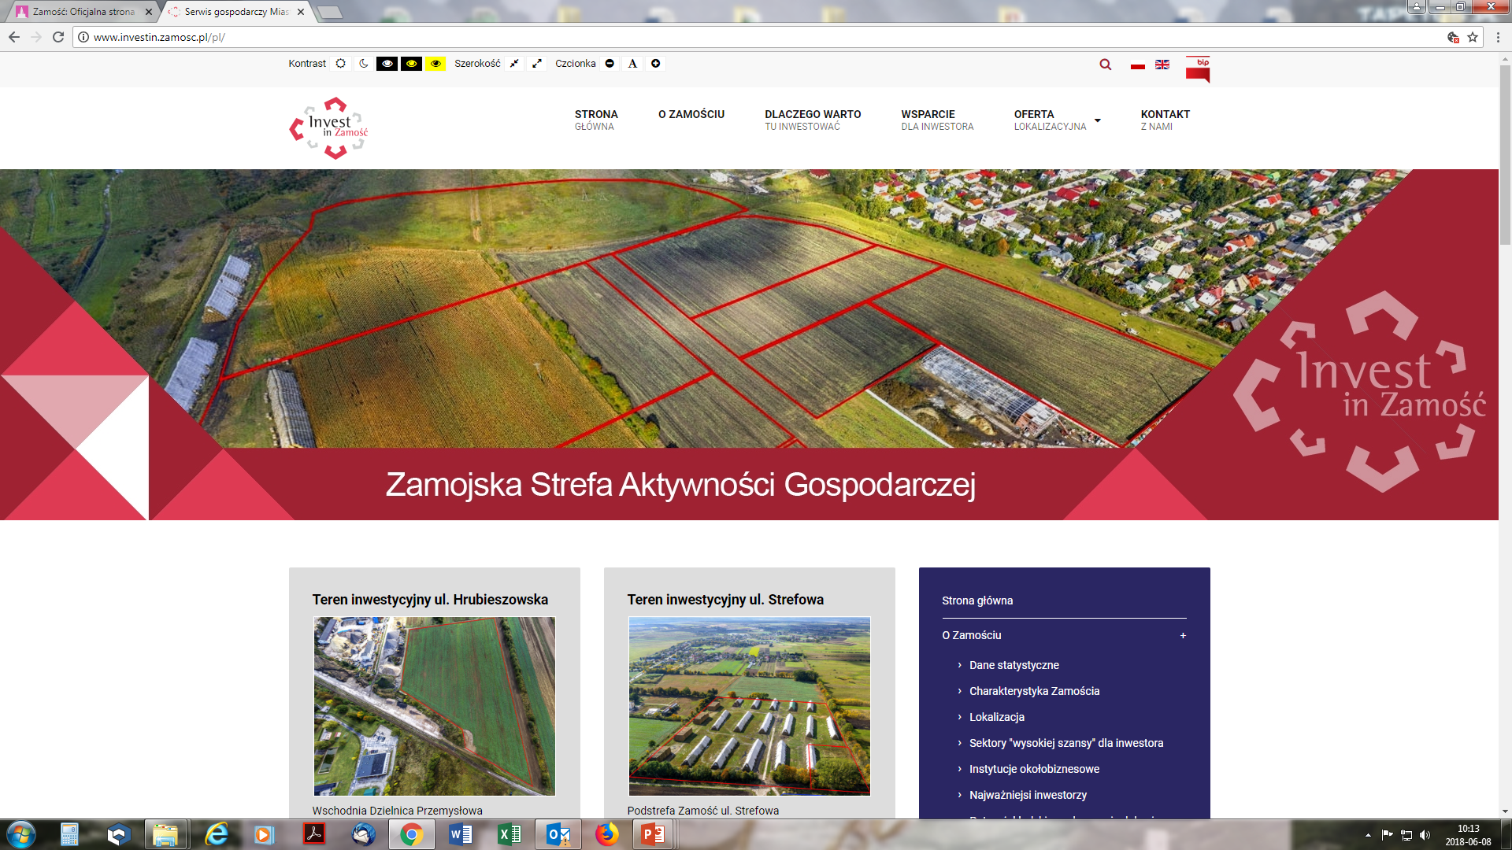
Skuteczne techniki promocji
Portal internetowy „Invest in Gmina”
Realizacja praktyczna – wzór do naśladowania (97% zgodności z wzorcem)

Slide 39
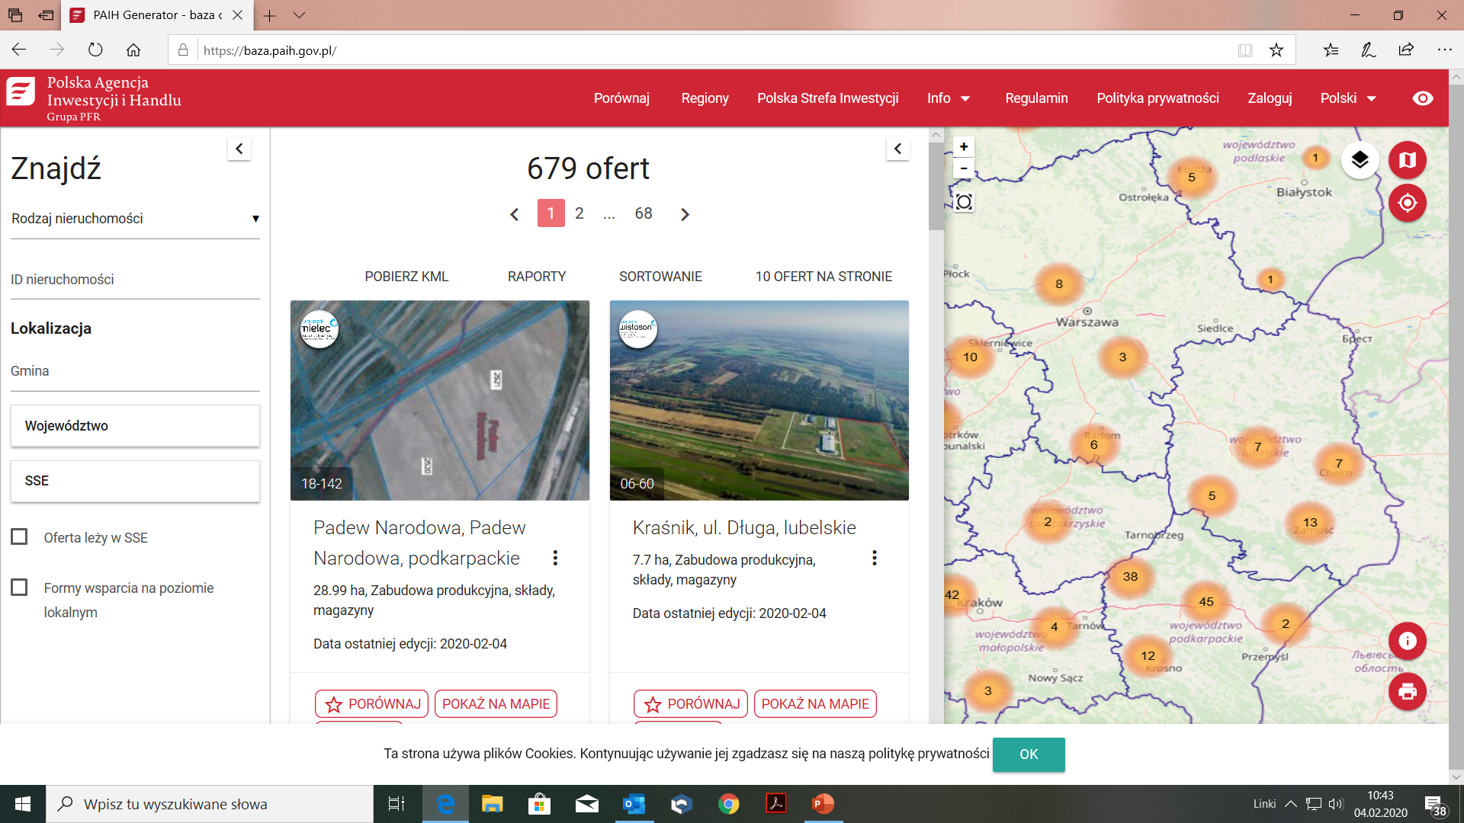
Skuteczne techniki promocji
Generator Ofert Inwestycyjnych
To nowe narzędzie do promowania w atrakcyjny sposób terenów inwestycyjnych, hal, ofert turystycznych i biurowych,
Pełna informacja o zamieszczonych lokalizacjach dla osób korzystających z Generatora (dla pracowników PAIH, ZBH, Inwestorów),
Bezpłatne narzędzie dla JST, SSE, COI, podmiotów prywatnych,
Możliwość porównania do 6 ofert, podlinkowania swoich lokalizacji w generatorze na rodzimych stronach internetowych JST,
Dostęp do bazy po przesłaniu zgłoszenia do administratora na adres: generator@paih.gov.pl
Źródło: PAIH
Notes:
39

Slide 40
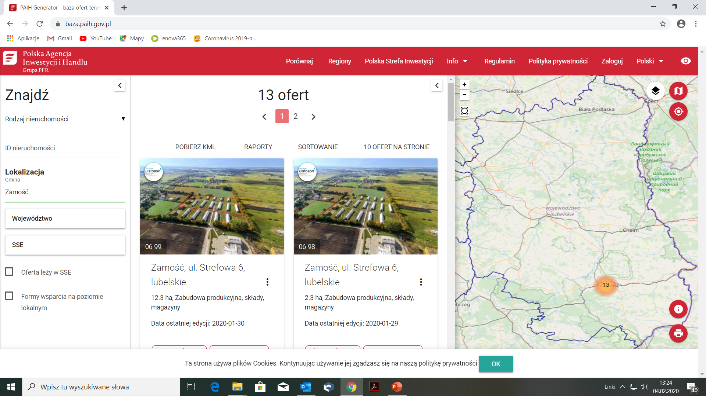
Skuteczne techniki promocji
Generator Ofert Inwestycyjnych

Slide 41
Skuteczne techniki promocji
Badanie efektywności
Portal internetowy – skutecznym narzędziem oddziaływania
2017 2014 2011 2008 2005 2002 1999
strona internetowa 74% 67% 55% 56% 53% 34% 37%
wizyta kadry kierowniczej 66% 64% 57% 54% 55% 53% 46%
kontakt z mediami/promocja 51% 48% 33% 52% 50% 40% 38%
organizacja imprez 51% 46% 35% 45% 49% 37% 42%
udział w targach 39% 38% 35% — 33% 32% 45%
reklama 32% 17% 16% 15% 20% 21% 19%
korespondencja bezpośrednia 23% 14% 15% 19% 23% 33% 25%
źródło: DCI, “WINNING STRATEGIES In Economic Development Marketing”, 2017

Slide 42
Zapraszamy do współpracy
Mirosław Odziemczyk
Pełnomocnik Zarządu PAIH S.A.
ds. Współpracy ze Specjalnymi Strefami Ekonomicznymi
tel.: 22 334 99 68
mob: +48 609 565 061
e-mail: miroslaw.odziemczyk@paih.gov.pl
www.paih.gov.pl

Slide 43
Zapraszamy do współpracy

